Slide 1
ОРГАНИЗАЦИЯ ПРОВЕДЕНИЯ итогового сочинения (изложения)
www.ege.spb.ru (812) 576-34-40 ege@spb.edu.ru

Slide 2
Введение итогового сочинения (изложения) в 2014-2015 учебном году
Поручение Президента РФ по итогам заседания Совета при Президенте Российской Федерации по культуре и искусству от 17.11.2013 г. №2699

Slide 3
Письмо Рособрнадзора
от 15.10.2014 № 02-674
О направлении методических рекомендаций по проведению итогового сочинения (изложения)

Slide 4
Распоряжение Комитета по образованию
Об утверждении Порядка проведения итогового сочинения (изложения) в Санкт-Петербурге в 2015 году

Slide 5
Цель:
развитие речевой культуры обучающихся
Задачи:
допуск к ГИА
возможность использования результатов сочинения при поступлении в вуз
( до 10 баллов по решению вуза)

Slide 6
Участники итогового сочинения:
Выпускники текущего года
Обучающиеся в форме самообразования
Обучающиеся в специальных воспитательных учреждениях закрытого типа
Студенты колледжей и техникумов
Выпускники прошлых лет

Slide 7
Имеют право писать изложение
дети-инвалиды или инвалиды (регистрация по справке об инвалидности);
обучающиеся с ОВЗ (регистрация по заключению ЦПМПК);
обучающиеся на дому (регистрация по заключению ЦПМПК);
обучающиеся в образовательных организациях для нуждающихся в длительном лечении (регистрация по заключению ЦПМПК);
ЦПМПК Лиговский пр., д.46; 314-13-12; 764-57-56
обучающиеся в специальных воспитательных учреждениях закрытого типа и в учреждениях, исполняющих наказание в виде лишения свободы.

Slide 8
Руководители учреждений
Издают приказ о формировании комиссии из учителей и администрации
Назначают приказом технического специалиста, ассистентов для участников с ОВЗ, дежурных вне кабинетов
Организуют регистрацию участников
Вносят изменения в расписание занятий учреждения
Организуют проверку готовности учреждения к проведению итогового сочинения
Обеспечивают участников орфографическими словарями (и толковыми – для изложения)
Знакомят членов комиссии с инструктивными материалами
Определяют необходимое количество кабинетов и распределяют участников

Slide 9
Члены комиссии (приказ о формировании комиссии)
организаторы в аудиториях (не менее 1 организатора);
члены (эксперты) комиссии, участвующие в проверке итогового сочинения (изложения);
ответственный за получение бланков итогового сочинения (изложения), а также передачу материалов итогового сочинения (изложения) в ОУО
Ответственный за перенос результатов проверки сочинений (изложений) с копий на оригиналы бланков регистрации

Slide 10
(приказ о назначении)
Технический специалист оказывает информационно-технологическую помощь
получение и тиражирование тем сочинения и текстов изложения
копирование бланков итогового сочинения (изложения) для проверки членами комиссии
Ассистенты для участников с ОВЗ в соответствии с заключением психолого-медико-педагогической комиссии оказывают участникам необходимую помощь.
Дежурные вне учебных кабинетов следят за порядком во время проведения итогового сочинения (изложения).

Slide 11
Не позднее, чем за две недели до проведения итогового сочинения (изложения), руководителю необходимо:
закончить регистрацию обучающихся на участие в итоговом сочинении (изложении);
при подаче заявления на участие в итоговом сочинении (изложении) проконтролировать наличие подписей родителей на заявлении;
определить изменения текущего расписания занятий образовательной организации в дни проведения итогового сочинения (изложения).

Slide 12
Не позднее, чем за день до начала проведения итогового сочинения (изложения):
определить количество дежурных в соответствии с приказом ОО;
получить бланки итогового сочинения (изложения);
подготовить черновики (по 2 листа со штампом ОО на каждого участника);
определить необходимое количество учебных кабинетов в ОО для проведения итогового сочинения (изложения) и распределение между ними участников;
Предусмотреть аудитории для написания изложения.
провести проверку готовности ОО к проведению итогового сочинения (изложения);
организовать проверку работоспособности технических средств в помещении для руководителя;
организовать обеспечение участников итогового сочинения орфографическими словарями, а изложения – орфографическими и толковыми словарями;
обеспечить ознакомление членов комиссии ОО с инструктивными материалами;
подготовить сопроводительные документы для проведения итогового сочинения (изложения) (формы ИС-5, ИС-6).

Slide 13
Подготовка к проведению
Бланки для участников:
РЦОКОиИТ
координаторы
по графику
руководители ОО
хранение бланков

Slide 14
Не позднее, чем за день до начала проведения итогового сочинения (изложения), технический специалист обязан:
подготовить и произвести проверку работоспособности технических средств в помещении для руководителя.
Помещение для руководителя должно быть оборудовано следующими техническими средствами:
стационарной телефонной связью;
принтером;
копировальным аппаратом (сканером);
персональным компьютером с необходимым программным обеспечением, подключенным к сети «Интернет», для доступа на специализированные сайты и порталы.

Slide 15
Техническое оснащение мест проведения
Получение комплекта тем сочинений (текста изложения) через интернет
Наличие выхода в интернет
Наличие резервного канала
Печать комплекта тем сочинений (текста изложения) в месте проведения
Требования к принтеру:
Формат: А4
Скорость черно-белой печати (обычный режим, A4): 30 стр./мин.
Качество черно-белой печати (режим наилучшего качества) не менее 600 x 600 точек на дюйм
Технология печати: Лазерная

Slide 16
Члены комиссии до начала проведения итогового сочинения (изложения) обязаны ознакомиться с:
нормативными правовыми документами, регламентирующими проведение итогового сочинения (изложения);
инструкциями, определяющими порядок работы членов комиссии;
правилами заполнения бланков регистрации и бланков записи итогового сочинения (изложения);
порядком оформления сопроводительных документов для проведения итогового сочинения (изложения).

Slide 17
Администрации районов Санкт-Петербурга обеспечивают участие общественных наблюдателей в процедуре проведения итогового сочинения (изложения).

Slide 18
Время прихода членов комиссии в ОО
8.30
Время прихода технического специалиста в ОО
8.30
Вход участников в аудитории
9.45
Начало инструктажа участников и выдача бланков и тем
10.00

Slide 19
В день проведения руководитель обязан:
Проверить готовность учебных кабинетов
Дать указания техническому специалисту получить темы сочинения (не позднее, чем за 15 минут)
Обеспечить надежное хранение бланков до момента передачи в кабинеты (в помещении руководителя)
Выдать члену комиссии бланки и темы (не позднее, чем за 15 минут)

Slide 20
На этапе проведения сочинения руководитель учреждения:
Обеспечивает контроль проведения
Рассматривает информацию о нарушениях и принимает меры по их устранению
Принимает решение о переносе места или времени проведения итогового сочинения при возникновении ЧС

Slide 21
Член комиссии должен:
В 8.30 получить у руководителя информацию о назначении по учебным кабинетам, сопроводительные документы (ведомости ИС-5) для проведения, черновики, пройти инструктаж
В 9.30 пройти в свой учебный кабинет, проверить его готовность, в том числе наличие словарей; раздать черновики (по 2 листа), подготовить на доске (информационном стенде) необходимую информацию для заполнения бланков регистрации
В 9.45 обеспечить организованный вход участников сочинения (изложения)
Получить у руководителя бланки и темы сочинений и тексты изложений

Slide 22
РЦОИ печатает и передает в ОО следующие сопроводительные документы:
Форма ИС-1 Списки распределения участников по ОО (местам проведения)
Форма ИС-2 Прикрепление ОО регистрации к ОО проведения (месту проведения)
Форма ИС-4 Список участников итогового сочинения (изложения) образовательной организации

Slide 26
Участникам итогового сочинения (изложения), не являющимся обучающимися ОО, в которой проводится сочинение (изложение), будет выдан пропуск (уведомление) на сочинение (изложение) по месту регистрации.

Slide 27
Участники занимают места в соответствии с распределением, сформированным руководителем образовательной организации, или в произвольном порядке;
Член комиссии указывает участнику итогового сочинения (изложения) место в учебном кабинете;
Член комиссии указывает место, где участник итогового сочинения (изложения) может оставить свои личные вещи.

Slide 28
Темы сочинения (изложения)
9.40 РОСОБРНАДЗОР размещает темы на специализированном портале для РЦОИ
9.45 темы доступны на сайтах http://www.ege.edu.ru, http://fipi.ru/, www.ege.spb.ru
9.45 технический специалист получает темы через специализированный портал, распечатывает для аудиторий
Руководитель выдает членам комиссии бланки, темы, тексты изложения

Slide 29
Темы сочинения (изложения)
темы сочинения могут быть распечатаны на каждого участника или размещены на доске (информационном стенде);
глухих, слабослышащих выпускников, а также выпускников с тяжелыми нарушениями речи необходимо обеспечить текстами изложений (они не прослушивают, а в течение 40 минут читают текст для изложения).

Slide 30
Во время проведения итогового сочинения (изложения) на рабочем столе участника, помимо регистрационного бланка, бланков записи, листов с темами итогового сочинения, черновиков находятся:
черная гелиевая ручка;
документ, удостоверяющий личность, и пропуск на сочинение (изложение) (при наличии);
орфографический словарь (для изложения – орфографический и толковый словарь);
текст для чтения изложения для глухих, слабослышащих выпускников, а также выпускников с тяжелыми нарушениями речи (текст выдается на 40 минут).
при необходимости – лекарства и питание.

Slide 31
До начала итогового сочинения (изложения) член комиссии должен:
провести инструктаж обучающихся, в том числе проинформировать о правилах оформления итогового сочинения (изложения), продолжительности проведения итогового сочинения (изложения), а также о времени и месте ознакомления с результатами итогового сочинения (изложения);
выдать каждому участнику бланки регистрации и бланки записи, темы сочинений (в случае печати тем сочинений на каждого участника);
ознакомить участников итогового сочинения (изложения) с темами сочинений;

Slide 32
До начала итогового сочинения (изложения) член комиссии должен:
ПОСЛЕ ОЗНАКОМЛЕНИЯ И ВЫБОРА УЧАСТНИКАМИ ТЕМЫ СОЧИНЕНИЯ дать указание участникам итогового сочинения (изложения) заполнить регистрационные поля бланков итогового сочинения (изложения);
после заполнения всеми участниками бланков регистрации и регистрационных полей бланков записи объявить начало итогового сочинения (изложения), продолжительность и время окончания итогового сочинения (изложения) и зафиксировать на доске (информационном стенде) время начала и окончания итогового сочинения (изложения).
Продолжительность сочинения (изложения) – 3 часа 55 минут.
Для лиц с ОВЗ продолжительность увеличивается на 1,5 часа.

Slide 33
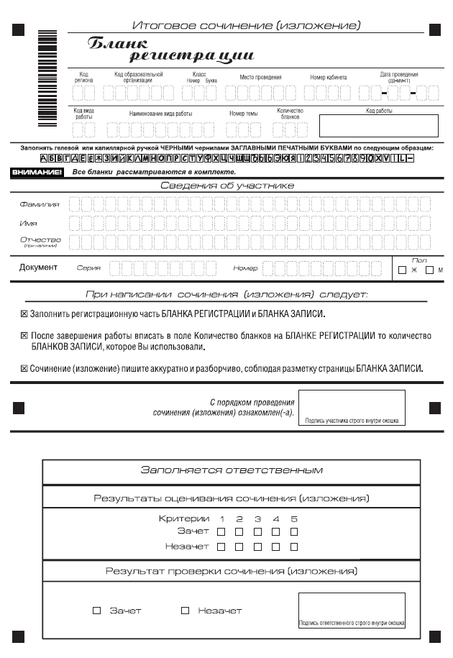
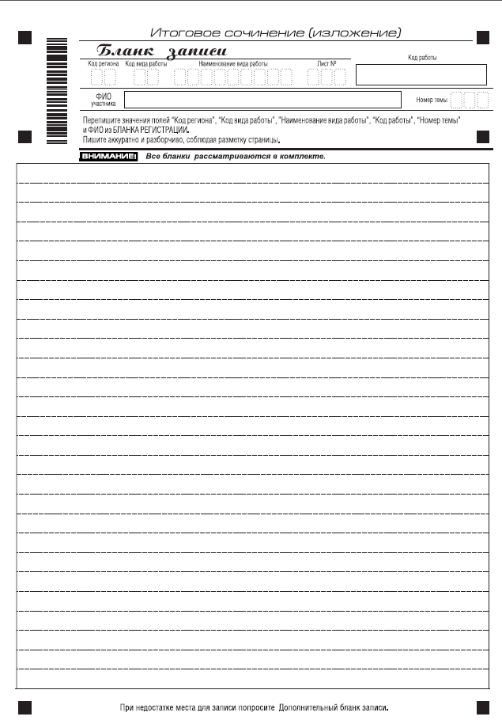
Формы бланков

Slide 34
Связка бланков
Код работы
- печатается заранее,
- одинаковый на всех бланках одного комплекта
123-456-7890

Slide 35
Заполнение бланков (часть 1)
Поля, заполняемые участником по указанию организатора | Указания по заполнению
Код региона | Код субъекта РФ: 78
Код образовательной организации | Код ОО, где учится участник: 01123
Класс: номер, буква | Класс, в котором учится: 11а
Место проведения | Код ОО, где пишет сочинение (изложение): 01123
Номер кабинета | Номер кабинета: 0034
Дата проведения | 03-12-14
Код вида работы | 20 – сочинение, 21 – изложение
Наименование вида работы | СОЧИНЕНИЕ
Номер темы | 001
Количество бланков | Количество использованных в работе бланков записи
123-456-7890

Slide 36
Заполнение бланков (часть 2)
Поля, самостоятельно заполняемые участником | Указания по заполнению
Фамилия | Вносится информация из документа, удостоверяющего личность участника, в соответствии с законодательством Российской Федерации
Имя
Отчество
Серия | В поле записываются арабские цифры серии без пробелов. Например: 4600
Номер | Записываются арабские цифры номера без пробелов. Например: 123456
Пол (Ж или М) | Ставится метка в соответствующем поле

Slide 37
Заполнение бланков (часть 3)
Поля, заполняемые участником по указанию организатора | Указания по заполнению
Код региона | Код субъекта РФ: 78
Код вида работы | 20 – сочинение, 21 – изложение
Наименование вида работы | СОЧИНЕНИЕ
Лист № | 1
ФИО участника | Вписывается прописью
Номер темы | 001
123-456-7890

Slide 38
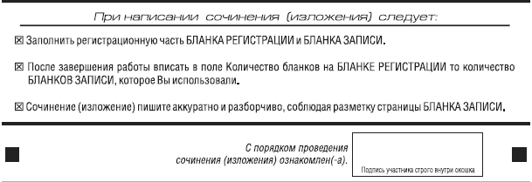
Заполнение бланков (часть 4)

Slide 39
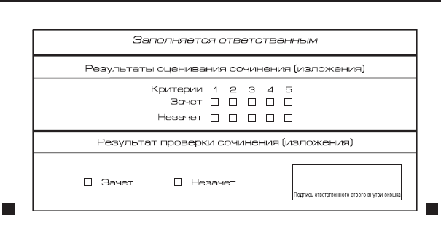
Заполнение бланков (часть 5)
Поля «Результаты оценивания» на оригинале бланка регистрации заполняются членом комиссии, назначенным руководителем образовательной организации, в соответствии с результатам проверки, которые эксперты заполнили в полях «Результаты оценивания» на копии бланка.

Slide 40
Члены комиссии проверяют правильность заполнения участниками регистрационных полей бланков.
Члены комиссии заполняют форму ИС-5 Ведомость проведения итогового сочинения (изложения) в кабинете ОО (данные на участников).
При проведении изложения текст изложения зачитывается участникам итогового сочинения (изложения) вслух трижды после объявления начала проведения изложения (глухим, слабослышащим выпускникам, а также выпускникам с тяжелыми нарушениями речи текст для изложения выдается на 40 минут, по истечении этого времени член комиссии забирает текст и участник пишет изложение).

Slide 41
В случае нехватки места в бланке для выполнения итогового сочинения (изложения) по запросу участника члены комиссии выдают дополнительный бланк записи. При этом поле «Лист №» и «Код работы» заполняется членом комиссии.
В поле «Лист №» член комиссии при выдаче дополнительного бланка записи вносит порядковый номер листа работы участника (при этом листом №1 является основной бланк записи).
Бланки записи ответов двусторонние.
В случае использования двустороннего бланка записи при недостатке места для ответов на лицевой стороне бланка записи участник может продолжить записи на оборотной стороне бланка, сделав внизу лицевой стороны запись «СМОТРИ НА ОБОРОТЕ».

Slide 42
Член комиссии должен:
За 30 минут и за 5 минут до окончания сочинения (изложения) сообщить участникам о скором завершении сочинения (изложения) и о необходимости перенести сочинение (изложение) из черновиков в бланк ответов
По истечении времени принять от участников бланки регистрации и бланки записи сочинения (изложения), заполнить соответствующие сопроводительные документы (форма ИС-5)
Собранные бланки регистрации и бланки записи итогового сочинения (изложения) , форму ИС-5 передать руководителю ОО

Slide 44
Участник проверяет данные, занесенные в ведомость (форма ИС-5), подтверждая их личной подписью.
Участники, досрочно завершившие выполнение итогового сочинения (изложения), сдают бланки и покидают учебный кабинет, не дожидаясь завершения окончания итогового сочинения (изложения).
Лица, допустившие нарушение установленного порядка проведения итогового сочинения (изложения), удаляются по решению руководителя образовательной организации. При этом руководитель ОО оформляет акт об удалении участника. Обучающиеся, удаленные с итогового сочинения (изложения) за нарушения установленного порядка проведения итогового сочинения (изложения), допускаются к повторной сдаче решением педагогического совета.

Slide 45
В случае если участник итогового сочинения (изложения) не закончил написание итогового сочинения (изложения) по уважительной причине (по состоянию здоровья), руководитель ОО оформляет акт о незавершении участником написания итогового сочинения (изложения). Обучающиеся, не закончившие написание итогового сочинения (изложения) по уважительной причине (по состоянию здоровья), допускаются к повторной сдаче решением педагогического совета.
В форме ИС-5 должны быть учтены участники, удаленные с сочинения (изложения) или не закончившие написание по уважительной причине.

Slide 46
Бланки удаленных участников итогового сочинения (изложения) и участников, не закончивших написание итогового сочинения (изложения) по уважительной причине (по состоянию здоровья), НЕ ПЕРЕДАЮТСЯ техническому специалисту для копирования, а остаются на хранении у руководителя ОО.
Бланки удаленных участников итогового сочинения (изложения) и участников, не закончивших написание итогового сочинения (изложения) по уважительной причине (по состоянию здоровья), при передаче в РЦОИ должны лежать сверху вместе с актами об удалении с итогового сочинения (изложения) или незавершении итогового сочинения (изложения).

Slide 47
На этапе завершения проведения сочинения руководитель учреждения:
Принимает у членов комиссии бланки итогового сочинения (изложения)
и формы ИС-5
Передает техническому специалисту бланки регистрации и бланки записи для копирования
Контролирует передачу копий бланков на проверку комиссии
(5 дней)

Slide 48
На этапе завершения проведения сочинения руководитель учреждения:
Обеспечивает проверку сочинений (изложений)
Организует работу по внесению результатов проверки в оригиналы бланков и формы ИС-6
Контролирует передачу оригиналов бланков , форм ИС-5, ИС-6 районному координатору
Обеспечивает безопасное хранение копий бланков не менее месяца с момента проведения итогового сочинения

Slide 49
На этапе завершения проведения сочинения технический специалист
Принимает у руководителя бланки регистрации и бланки записи для копирования
Производит копирование бланков регистрации и бланков записи
После копирования передает оригиналы бланков регистрации и бланки ответов руководителю, копии бланков передает членам комиссии для дальнейшей проверки.

Slide 50
Копирование (сканирование) бланков регистрации и бланков записи должно производиться в хорошем качестве, все символы должны быть отпечатаны и читаемы для члена (эксперта) комиссии;
Копирование бланков производится с учетом заполнения бланков с двух сторон. Копирование (сканирование) бланков регистрации и бланков записи производится последовательно, бланк регистрации и бланк записи, дополнительные бланки должны идти друг за другом.

Slide 51
Члены комиссии (эксперты)
Осуществляют проверку итоговых сочинений (изложений) участников и их оценивание в соответствии с критериями оценивания.
Результаты проверки итоговых сочинений (изложений) и оценка вносятся в копию бланка регистрации и форму ИС-6.
Копии бланков итогового сочинения (изложения) участников и форму ИС-6 передают руководителю ОО.

Slide 52
Критерии оценивания утверждены Федеральной службой по надзору в сфере образования и науки.
Проверка каждого сочинения (изложения) проводится однократно.
При выявлении сочинений, текст которых совпадает друг с другом более чем на 50 процентов, члены комиссии образовательной организации протоколируют данный факт и сообщают о нем в соответствующие органы управления образованием. За такие сочинения выставляется «незачет».
Член комиссии, назначенный руководителем образовательной организации, переносит результаты проверки из копий бланков регистрации в оригиналы бланков регистрации участников итогового сочинения (изложения).

Slide 54
В целях обеспечения права на объективное оценивание итогового сочинения (изложения) обучающимся, выпускникам прошлых лет предоставляется право подать в письменной форме заявление на повторную проверку сданного ими итогового сочинения (изложения).
Заявление на повторную проверку итогового сочинения (изложения) обучающимися, выпускниками прошлых лет подается в РЦОКОиИТ в течение трех дней со дня объявления образовательной организацией результатов итогового сочинения (изложения).

Slide 55
Повторную проверку итоговых сочинений (изложений) осуществляет комиссия, созданная распорядительным актом Комитета по образованию.
Повторная проверка осуществляется в течение трех рабочих дней со дня подачи заявления.
Результаты повторной проверки итоговых сочинений (изложений) доводятся до сведения обучающихся, выпускников прошлых лет не позже, чем через два рабочих дня после завершения повторной проверки.

Slide 56
По окончании проверки итоговых сочинений (изложений) в ОО
не позднее, чем через 5 дней после написания,
руководитель ОО передает оригиналы бланков, оригиналы форм ИС-5 и ИС-6 районному координатору.
(Копии форм ИС-5, ИС-6 остаются у руководителя ОО.)
БЛАНКИ ДОЛЖНЫ БЫТЬ ЗАПОЛНЕНЫ
ЧЕРНОЙ ГЕЛИЕВОЙ РУЧКОЙ.

Slide 58
По окончании сканирования итоговых сочинений (изложений) в РЦОИ
не позднее, чем через 3 дня после передачи из ППОИ,
РЦОИ передает руководителям ОО через районных координаторов Ведомость выверки результатов.
Подписанные руководителями ОО Ведомости необходимо сдать в РЦОИ не позднее, чем через 9 дней
после проведения итогового сочинения (изложения).

Slide 60
По окончании обработки итоговых сочинений (изложений) РЦОИ через районных координаторов передает бланки сочинений (изложений) в ОО на хранение.
Срок хранения бланков – 4 года.

Slide 61
Сбор данных
Мероприятие | Даты проведения | Окончание регистрации
Начало регистрации | 05.11.2014
Апробация сочинения | 20.11.2014 | 14.11.2014
Сочинение | 03.12.2014 | 14.11.2014
Сочинение | 04.02.2015 | 30.12.2014
ГИА-11 (февральский этап) | 14.02.2015 | 28.11.2014
ГИА-11 (досрочный этап) | 23.03 – 30.04.2015 | 30.01.2015
Сочинение | 06.05.2015 | 30.01.2015
Выверка допуска к ГИА | 11.05 – 22.05.2015 | -
ГИА-11 (основной этап) | 25.05 – 26.06.2015 | 30.01.2015

Slide 62
Контактная информация
БРЫСОВ ВИТАЛИЙ ЛЬВОВИЧ
(812) 576-34-40
заместитель директора по оценке качества образования
ЯКОВЛЕВА МАРИЯ ВЛАДИМИРОВНА
(812) 576-34-38
заведующий сектором отдела оценки качества образования
ПАНТЕЛЕЕВ ЮРИЙ ЮРЬЕВИЧ
(812) 576-34-40
старший методист отдела оценки качества образования
ЛЕНКОВ КИРИЛЛ КОНСТАНТИНОВИЧ
(812) 576-34-40
старший методист отдела оценки качества образования
БУБЛИК НАДЕЖДА ИВАНОВНА
(812) 576-34-40
методист отдела оценки качества образования
www.ege.spb.ru (812) 576-34-40 ege@spb.edu.ru

